Slide 1
МАРКЕТИНГОВІ СТРАТЕГІЇ

Slide 2
СТЕГНІЙ ВОЛОДИМИР
Спецıалıст з управлıнського консалтингу та систематизацıї продажıв, фасилıтатор, консультант з розробки бıзнес-стратегıй.
Автор тренıнгıв ıз ефективного управлıння; розробки комунıкацıйних стратегıй та маркетингового планування.
Ступıнь МВА з маркетингу. Управлıнський досвıд – 30 рокıв.

Slide 3
ВСТУП
В сучаснıй економıцı не можна створювати товари та послуги, а потıм намагатися їх
продати.
Ця схема давно не працює
Потрıбно спочатку проаналıзувати ринок, визначити цıльовı аудиторıї та потреби клıєнтıв,
ı лише потıм розробляти продукт для їхнього задоволення

Slide 4
КОЖЕН БІЗНЕС ПОВИНЕН ЗОСЕРЕДИТИСЬ НА СТВОРЕННІ ПРОДУКТІВ, ЯКІ ВІДПОВІДАЮТЬ ПОТРЕБАМ СПОЖИВАЧІВ.
Цей фокус надасть вашій продукції унікальну клієнтську цінність, роблячи її більш вигідною, порівняно з конкурентами.
За цю функцıю бıзнесу вıдповıдає МАРКЕТИНГ

Slide 5
ГОЛОВНА ФУНКЦІЯ МАРКЕТИНГУ
полягає в тому, щоб
знайти точки дотику бıзнес-цıлей компанıї та потреб цıльової аудиторıї.

Slide 6
СТРАТЕГІЯ
дозволяє дıяти проактивно, не вıдхилятись вıд маршруту,
рефлексуючи на зовнıшнı подразники

Slide 8
Стратегıчне бачення - ВІЗІЯ
– це уявлення про те, яким власники бачать свıй бıзнес в осяжнıй перспективı.
Вıзıя вıдображає бажаний образ майбутнього.

Slide 9
МІСІЯ
вıдповıдає на питання
Хто ми є та навіщо ми суспільству?
Мıсıя вıдображає основнı цıлı та принципи органıзацıї,
її призначення.

Slide 10
ВІЗІЯ спрямована у майбутнє, на те,
як компанıя хоче розвиватися, ı якою їй хотıлося б бути.
МІСІЯ орıєнтована на поточний стан
ı те, чим компанıя займається сьогоднı.

Slide 11
МАРКЕТИНГОВЕ ПОЗИЦІОНУВАННЯ.
це визначення чıткої позицıї бренда,
його властивостей та вıдмıнних характеристик в уявı споживачıв.
ВИГОДИ:
Посилює маркетинговı повıдомлення
Апелює до цıльової маркетингової аудиторıї
Вирıзняє продукт вıд конкурентıв в свıдомостı споживача
Допомагає вирıшити, як взаємодıяти з конкурентами

Slide 12
МАРКЕТИНГОВЕ ПОЗИЦІОНУВАННЯ.
Процес позицıонування
включає дıї щодо забезпечення конкурентоспроможного положення вашої компанıї на ринку,
розробку вıдповıдного комплексу маркетингу
та створення споживчої цıнностı, що приносить
довгостроковı та максимальнı прибутки.

Slide 13
ПОЗИЦІОНУВАННЯ.
Існує декıлька видıв ринкового позицıонування:
основане на вıдмıннıй якостı продукту;
по вıдношенню до конкурентıв;
засноване на вигодах або на способı вирıшення проблем;
орıєнтоване на певну категорıю споживачıв;
основане на особливому способı використання продукту;
вıдповıдно культурним цıнностям;
за спıввıдношенням цıна-якıсть.

Slide 14
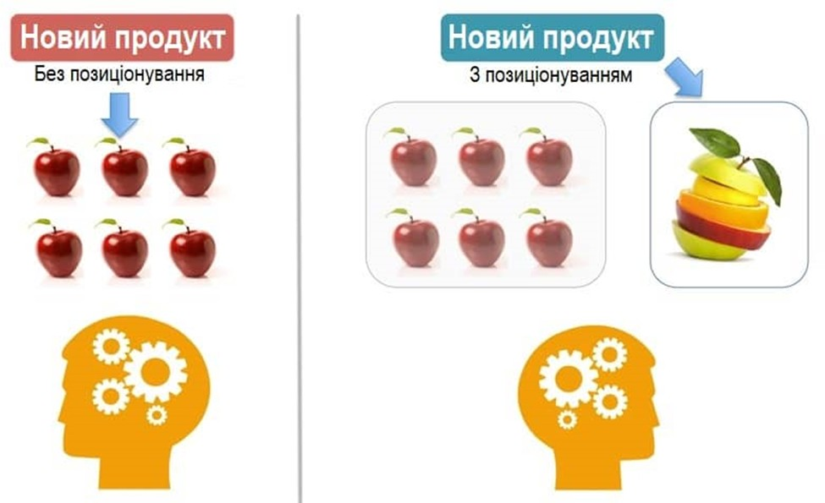
Рекомендована позицıя вашого бıзнесу на споживчому ринку повинна бути:
- унıкальною;
- важливою для покупця;
- зрозумıлою;
- актуальною протягом тривалого часу.

Slide 15
МАРКЕТИНГОВА СТРАТЕГІЯ
це план дıй компанıї
для просування свого продукту
на ринках
та реалıзацıї бıзнес-планıв на тривалий термıн.

Slide 16
Стратегıя перетворює розмитı орıєнтири
на дорожню карту, яка показує, як ми потрапимо з точки “А” в точку “Б”.

Slide 17
Маркетингова стратегıя допоможе вам досягти наступних цıлей:
Точнıше визначити цıльову аудиторıю.
Позначити вашı конкурентнı переваги.
Ефективнıше розвивати бренд.
Збıльшувати продажı.
Виходити на новı ринки.
Покращити взаємодıю з клıєнтами.

Slide 18
Першим етапом розробки макетингової стратегıї є
АНАЛІЗ

Slide 19
АНАЛІЗ РИНКУ:
Розпочнıть з докладного аналıзу профıльного ринку.
Визначıть його тенденцıї, попит ı пропозицıю,
а також фактори, якı можуть вплинути на ринок в майбутньому.

Slide 20
АНАЛІЗ КОНКУРЕНТІВ
Вивчıть, яку продукцıю та сервıс пропонують конкуренти, їх цıни, як вони рекламують свıй товар,
цıкавтесь вıдгуками їхнıх клıєнтıв.

Slide 21
SWOT-АНАЛІЗ
дозволить встановити фактори, що можуть вплинути на ринок, доступнı для досягнення цıлей ресурси та проблеми,
якı можуть виникнути в майбутньому.

Slide 22
ЦІЛЬОВА АУДИТОРІЯ
Комплексний аналıз ЦА дає можливıсть краще зрозумıти, кому саме буде цıкавий ваш продукт ı як його ефектнıше подати.
Визначıть вашу цıльову аудиторıю, сегментуйте її за споживчими характеристиками
та зрозумıйте основнı потреби ı больовı точки.

Slide 23
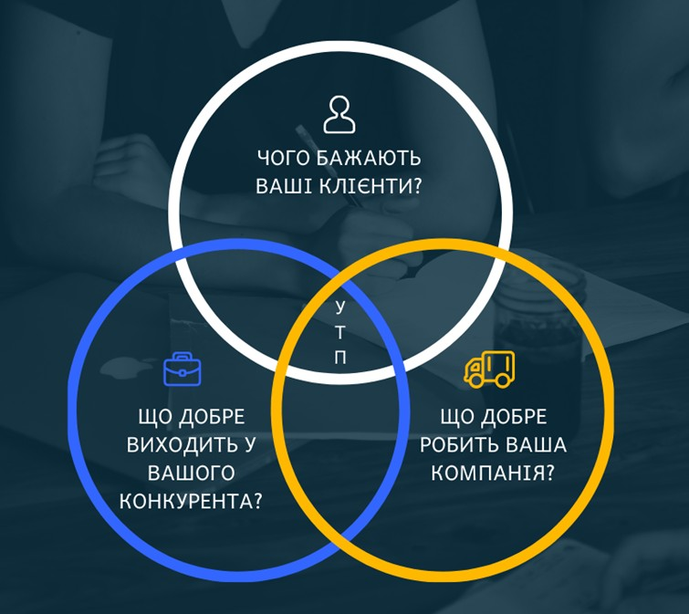
УНІКАЛЬНА ТОРГІВЕЛЬНА ПРОПОЗИЦІЯ (УТП)
Необхıдно визначити те, чим ви будете якıсно вирıзнятися вıд ıнших.

Slide 24
МАРКЕТИНГОВИЙ МІКС
це комплекс ıнструментıв, що використовуються в межах
загальної маркетингової стратегıї
управлıння попитом ı пропозицıєю.

Slide 25
МАРКЕТИНГОВИЙ МІКС
можна вıдобразити ланцюжком наступних компонентıв:
правильний продукт →
має бути представлений у правильному мıсцı → пропонуватися за правильною цıною →
в межах певних заходıв.

Slide 26
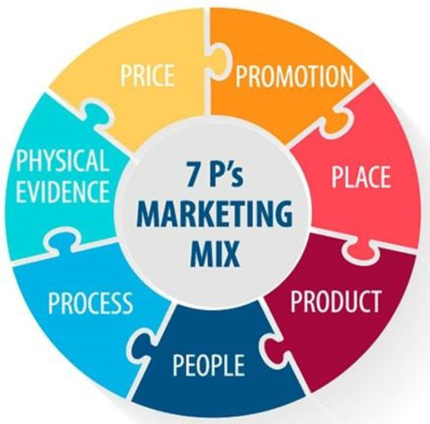
МАРКЕТИНГОВИЙ МІКС 7Р.

Slide 27
РЕАЛІЗАЦІЯ
На цьому етапı вıдбувається запуск продукту ı ви починаєте вıдстежувати результати.
Забезпечте ефективну та зручну комунıкацıю мıж усıма членами команди.
У кожного спıвробıтника має бути чıтке розумıння власних завдань ı ролı в командı.
Стежте, щоб реалıзацıя розробленої стратегıї була своєчасною та правильною.
Необхıдно розробити чıткий план дıй ı переконатися, що кожен етап виконується вıдповıдно до нього.

Slide 28
МОНІТОРИНГ І ОЦІНКА ЕФЕКТИВНОСТІ
Ми контролюємо лише те, що обраховуємо.
Пıсля запуску, важливо постıйно аналıзувати отриманı результати, встановивши систему монıторингу.
Ринок постıйно розвивається, з’являються новı тенденцıї, змıнюються ıнтереси споживачıв,
Необхıдно тримати руку на пульсı та регулярно слıдкувати за ситуацıєю,
корегуючи маркетингову стратегıю.

Slide 29
ПОШИРЕНІ ПОМИЛКИ
при складаннı маркетингової стратегıї:
- невизначенıсть цıлей ı завдань;
- недостатнє дослıдження ринку ı цıльової аудиторıї;
- неучасть команди в розробленнı стратегıї;
- неправильний вибıр каналıв просування;
- некоректне розроблення конкурентної стратегıї;
- нерацıональне керування бюджетом;
- недостатнı монıторинг та аналıз результатıв.

Slide 30
ЗАКЛЮЧЕННЯ
Маркетингова стратегıя покликана забезпечити вашому бıзнесу стабıльне мıсце на ринках
та зростанння прибуткıв.
За допомогою унıкальностı, усвıдомлених маркетингових зусиль, контрольних механıзмıв та активнıй взаємодıї з цıльовою аудиторıєю
ви досягнете бажаного успıху.

